Slide 1
Kokio mokytojo norime Lietuvoje: pedagogų rengimo kaitos kryptys
Doc. dr. Lina Kaminskienė
Vytauto Didžiojo universitetas

Slide 2
Didieji mokytojai išauga panašiu keliu: jie eksperimentuoja, daro daugiau nei jie gali ir atranda naujus būdus puoselėti save; jie suvokia, kad ne visos naujos idėjos yra gyvybingos, bet kai daug naujų idėjų prasiskverbia į ugdymo praktiką, jos padeda augti mokytojams ir jų mokiniams nuolatinio mokymosi sąveikoje lyg šokio metu.
Robert E. Quinn ir kt. („Geriausias mokytojas tavyje“)

Slide 3
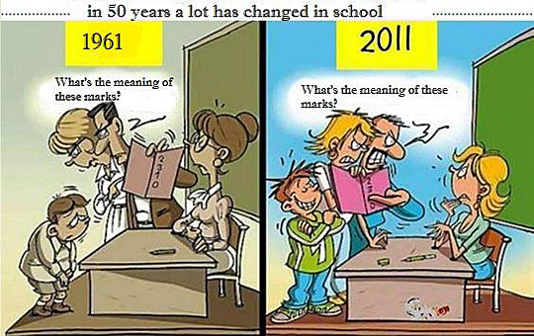
Kas pasikeitė?

Slide 4
Mokytojai – pokyčių katalizatoriai
OECD ekspertai (2017) pripažįsta, kad mokinių pasiekimams reikšmingiausias faktorius – geras mokytojas.
Tyrimai rodo, kad mokiniai, kuriuos mokė efektyviai dirbantys mokytojai aplenkė savo bendraamžius beveik viena klase (Hanushek, 1992; Meroni ir kt., 2015).
Meroni ir kt. (2015) dar priduria – dalykinės žinios yra labai svarbios, tačiau geriausią rezultatą pasiekia stiprų pedagoginį pagrindą turintys mokytojai.
Neefektyviai dirbančių mokytojų poveikis mokiniams yra ilgalaikis – net vėliau ir pradėjus dirbti su gerais pedagogais, mokiniai sunkiai paveja savo bendraamžius ir mokymosi spragos išlieka (Sanders and Rivers, 1996).
Notes:
1966 atliktas tyrimas tokių koreliacijų nenustatė.

Slide 5
Ar žinome, kokio mokytojo reikia?
Geros mokyklos koncepcija, Švietimo ir ugdymo studijų krypčių grupės bei kiti Lietuvos ir Europos dokumentai aiškiai apibrėžia, kokio mokytojo mums reikia (Lietuvos švietimo būklės 2013-2016 apžvalga).
2017 m. OECD ekspertai pažymėjo, kad bendrajame ugdyme stokojama vizijos, kas yra gera ugdymo praktika (p. 29).

Slide 6
„Gero“ mokytojo koncepcija? (Booth, Coles, 2017)
Profesinis identitetas.
Ugdytinių pažinimas.
Ugdymo strategijų ir metodų įvaldymas.
Efektyvaus mokyklos darbo suvokimas.
Aš
Ugdytinis
Aš ir ugdytinis
Aš ir bendruomenė
Notes:
David Booth, Richard Coles (2017), „What is a good teacher?“

Slide 7
Profesinis laukas. Sistemos atvirumas
Remiantis užsienio šalių patirtimi, pedagogų rengimas turėtų būti vykdomas įvairiais modeliais – lygiagrečiuoju, nuosekliuoju ir gretutiniu būdu. Įteisinami ir alternatyvūs būdai („Renkuosi mokyti“ ir pan.). Lietuvoje tai jau įtvirtina 2017 m.
Tik modelių įvairovė leis į švietimo sistemą pritraukti įvairių sričių ir specializacijų pedagogus.
Modelių įvairovė leis pritraukti vyrų į pedagogikas studijas. VDU patirtis rodo, kad vyrų daugiausiai ateina per nuoseklųjį ir gretutinį modelį. VDU atveju vyrai šiose studijose sudaro apie 20 proc.

Slide 8
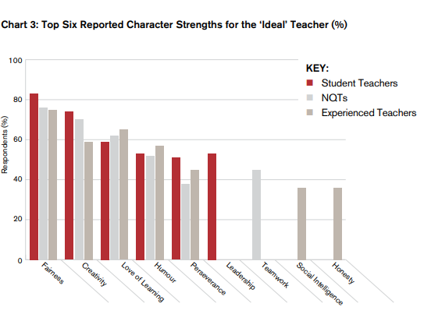
„Idealaus“ mokytojo savybės kinta su patirtimi
Notes:
NQT – newly qualified teachers. Student Teachers identified leadership (53%), NQTs teamwork (45%) and Experienced Teachers social intelligence (36%) and honesty (36%).
Pedagogų rengime, mokyklų vertinime – didelis dėmesys moralinėms vertybėms. Emocinio intelekto ugdymas.

Slide 9
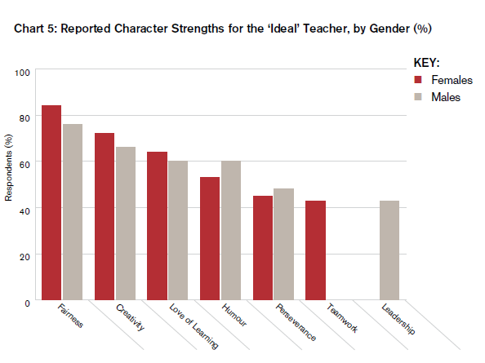
„Idealus“ mokytojas vyrų ir moterų požiūriu

Slide 10
Bendrosios kompetencijos pedagogų kompetencijų apraše (2018 m. projektas)
Savirefleksija ir įsivertinimas, nuolatinis tobulėjimas
Socialinė-emocinė kompetencija: komunikavimo, bendradarbiavimo, atsparumo, streso valdymo
Lyderystė
Socialinis teisingumas, įvairovė, nacionalinis ir globalus pilietiškumas
Kūrybiškumas (problemų sprendimas, kritinis mąstymas)
Organizavimas ir pokyčių valdymas
Skaitmeninė kompetencija
Medijų raštingumas

Slide 11
Ugdytinių pažinimas
OECD (2017) ataskaitoje pažymima, kad nacionalinių vertinimų rezultatai nepakankamai panaudojami ugdymo proceso tobulinimui.
Per mažas dėmesys specifiniam amžiaus tarpsniui.
Įtraukiojo ugdymo strategijų stoka.
Ugdymo diferencijavimas ir individuali pažanga.
Pertvarkant mokytojų rengimą didelis dėmesys turėtų būti skiriamas pagrindinio ugdymo lygmeniui (5-8 klasės). Tai patvirtina Singapūro, Estijos, Suomijos ir kitų šalių, turinčių pažangias pedagogų rengimo sistemas, patirtis, kad būtent šiame švietimo lygmenyje yra koncentruojami stipriausi pedagogai. Tai daro tiesioginę įtaką bendriems šalies besimokančiųjų pasiekimams nacionaliniame ir tarptautiniame lygmenyse.
Notes:
2018 UPC rengto tyrimo rezultatai liudija, kad

Slide 12
Ko mokiniai tikisi iš „gero“ mokytojo(Booth, Coles, 2017)
Santykio su mokytoju. Abipusio supratimo.
Kontekstualaus ir aktualaus ugdymo. Autentiškų mokymosi patirčių. Gebėti spręsti gyvenimo problemas.
Girdėti besimokančiųjų balsą. Ugdymo kuriant kartu. Pasirinkimų įvairovės.
Mokymosi įvairovės pripažinimo.

Slide 13
Specialiosios kompetencijos pedagogų kompetencijų apraše (2018 m. projektas)
1. Ugdytinio ir jo aplinkos pažinimas, motyvavimas
2. Ugdymo (si) turinio kūrimas ir valdymas:
2.1. Ugdymo (si) turinio kūrimas/projektavimas
2.2. Ugdymo(si) turinio realizavimas
2.3. Ugdytinio pažangos ir pasiekimų vertinimas ir grįžtamojo ryšio užtikrinimas
3. Profesinės veiklos tyrimas
4. Profesinė partnerystė, tinklaveika, bendravimas ir bendradarbiavimas

Slide 14
Pedagogų rengimo aplinka: tyrimai ir šiuolaikinė infrastruktūra
Pedagogų rengime naudojamos technologijomis praturtintos aplinkos, atvirieji švietimo ištekliai, socialinės medijos ir kitos komunikacinės technologijos.
Užtikrinant tyrimais grįstą pedagogų rengimą, inovacijas, būtų plėtojamos specializuotos dalykų laboratorijos (pvz. STEAM laboratorijos), inovatyvių metodų kūrimo, taikymo, eksperimentavimo laboratorijos, atvirųjų švietimo išteklių laboratorijos ir pan.
Jau studijų metu būsimieji pedagogai turi susipažinti su naujausia prieinama laboratorine, IKT įranga, o taip pat suprasti edukacinių aplinkų (vidaus ir lauko erdvių) įtaką ugdymo procesui.

Slide 15
Bendruomenė ir profesinis augimas
Daugelis mokyklų pasaulyje vis dar laiko, kad pedagogų veiklos vertinimas reikalingas administraciniams tikslams (OECD, 2013).
Mokytojų veiklos vertinimas nebus tvarus, jeigu jis bus siejamas tik su mokinių akademiniais pasiekimais ir mokytojo atlyginimu. Toks vertinimas veda tik į pažymių gerinimą, bet ne į kompetencijų ugdymą.

Slide 16
Pedagogų rengimo gairės
Platus ir multidiscipliniškumu grįstas išsilavinimas.
Informacinių technologijų taikymas ugdymo procese.
Daugiakalbystė.
Tyrėjo kompetencija.
Skatinamas pedagoginių inovacijų kūrimas (turinio, vadybos, metodų).
Akcentuojama įtrauktis ir ugdymo poreikių įvairovė. Didelis dėmesys vaikų ugdymo įvairovei.
Aktyvūs metodai: probleminis mokymas(is), tyrinėjimais grįstas mokymas ir pan.

